Slide 1


Цифровой двойник «TES»
Мугинов Арслан Маратович

Slide 2
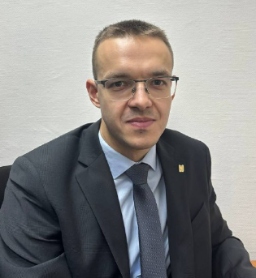
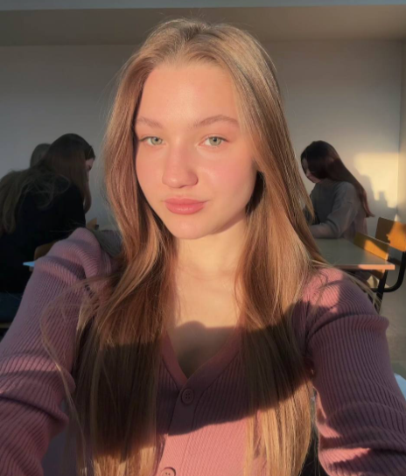
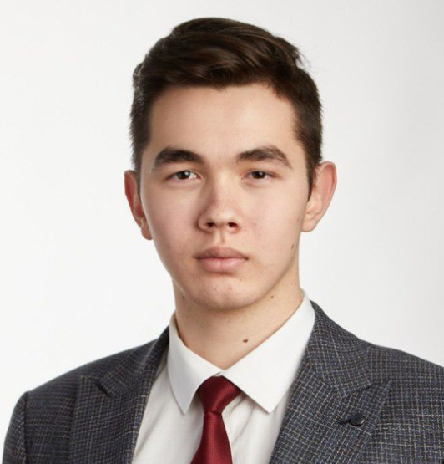
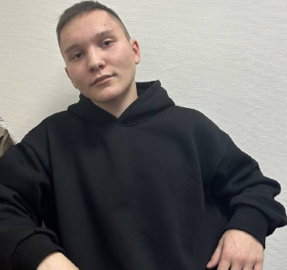
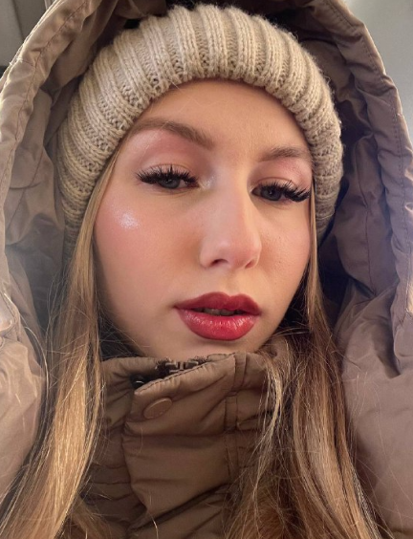
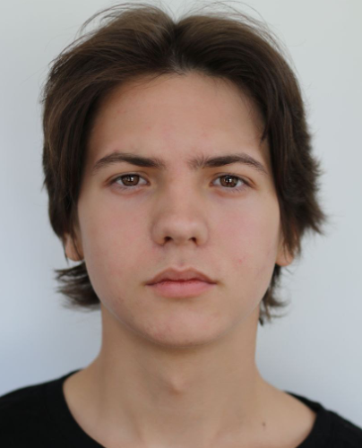
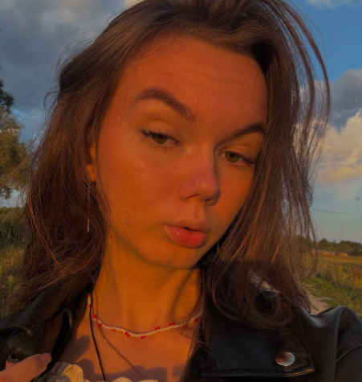
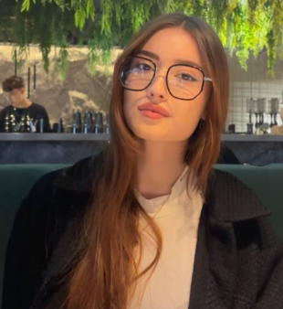
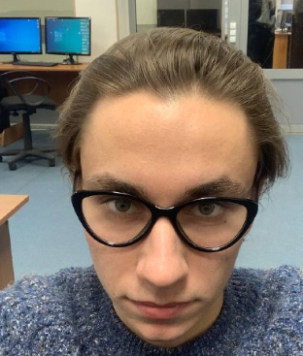
Руководитель проекта
Зинуров Вадим Эдуардович
(каф. «Инженерная графика»)
Лидер команды
Маркелова Дарья Михайловна
Мугинов
Арслан
Маратович
Гарифуллин
Ильмир
Григорьевич
2
Команда проекта
Казачкина
Александра
Анатольевна
Лунев
Сергей
Дмитриевич
Соловьева
Мария
Александровна
Китаева
Рената
Руслановна
Маркелов
Александр
Михайлович

Slide 3
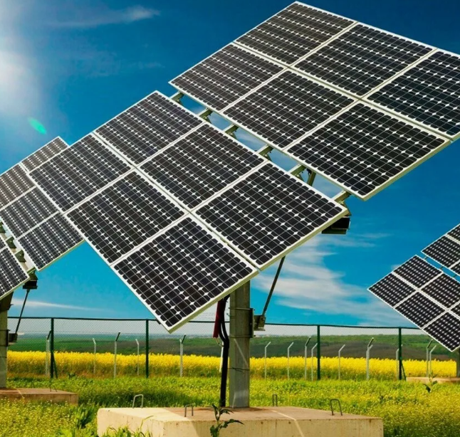
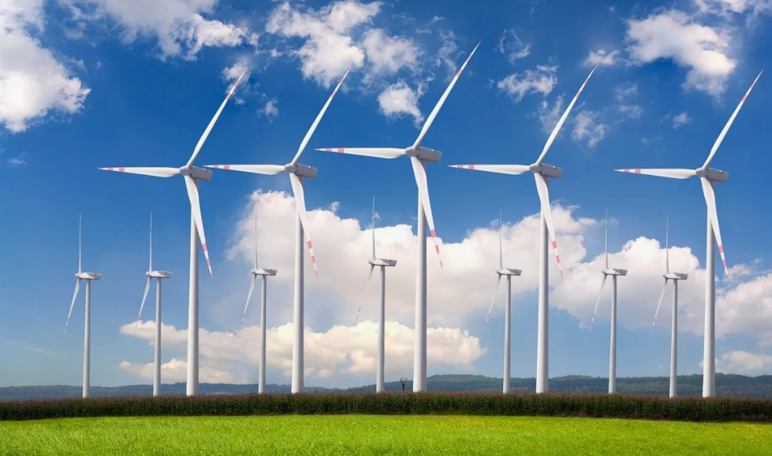

Актуальность стартап-проекта
3
В условиях глобального перехода на возобновляемые источники энергии ключевым вызовом становится эффективное управление избыточной энергией и обеспечение стабильности энергосистем
Цель работы:
Разработка и создание теплового накопителя энергии
Рисунок 1 – Солнечные панели
Рисунок 2 – Ветропарк

Slide 4
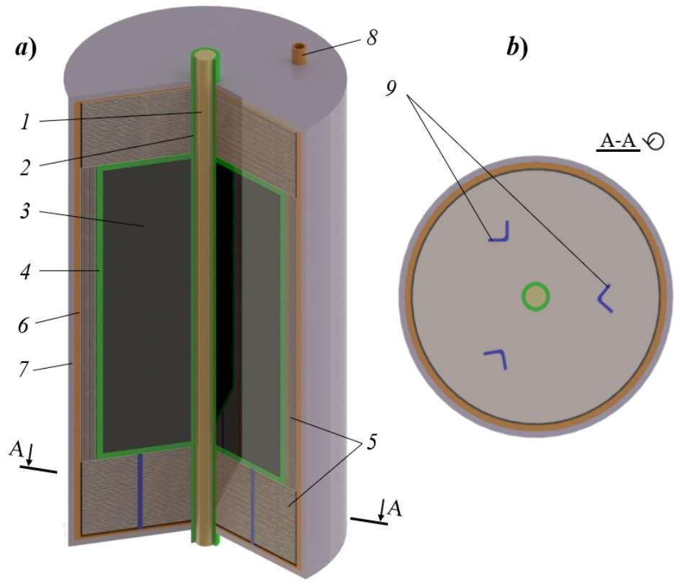
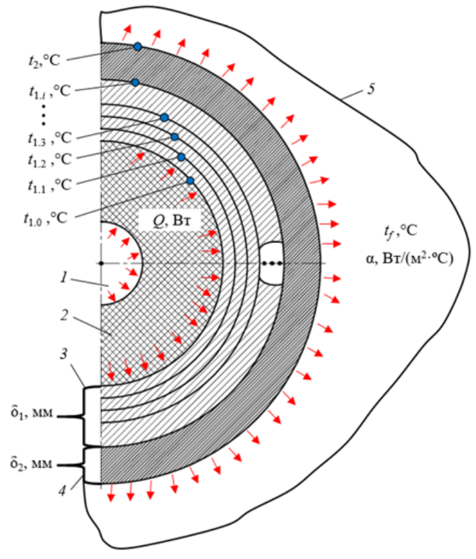
Научная и практическая значимость проекта
4
Рисунок 3 – Трехмерная модель накопителя тепловой энергии переодического действия: 1 – жидкометаллический высокотемпературный теплоноситель (олово); 2 – цилиндрический канал из тугоплавкого материала (вольфрам); 3 – теплоаккумулятор из твердого высокотемпературного рабочего тела (графит); 4 – цилиндрическая емкость из вольфрама для хранения теплоаккумулятора; 5 – вольфрамовое экранирование; 6 – цилиндрический металлический корпус; 7 – теплоизоляционный материал (минеральная вата); 8 – патрубок; 9 – опоры. a) вид со сложным разрезом; b) вид с наклонным разрезом начальной модели (без разрезов) секущей плоскостью в сечении А-A
Рисунок 4 – Упрощенная схема циклически работающего теплового накопителя энергии с высокотемпературным рабочим телом: 1 – высокотемпературный жидкометаллический теплоноситель; 2 – твердотельный теплоаккумулятор; 3 – первый теплоизоляционный контур; 4 – второй теплоизоляционный контур; 5 – окружающая среда

Slide 5
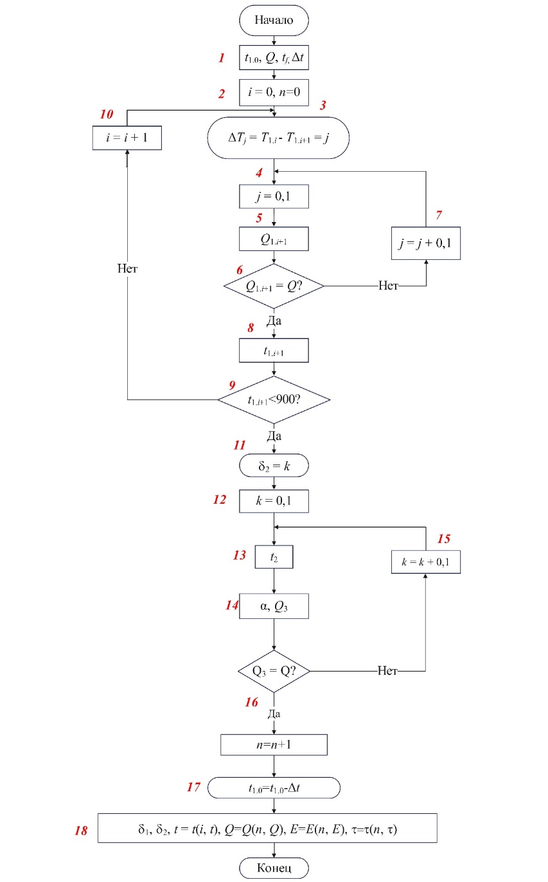
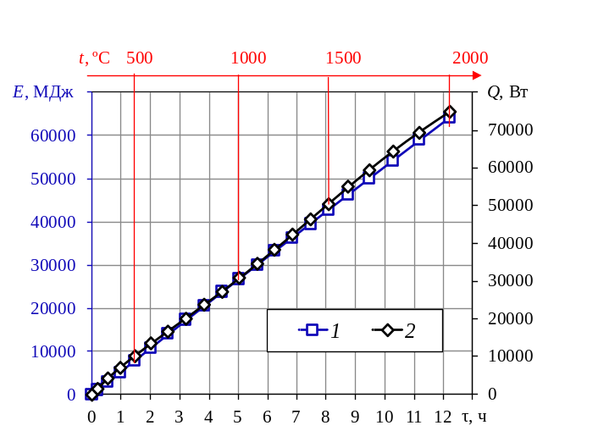
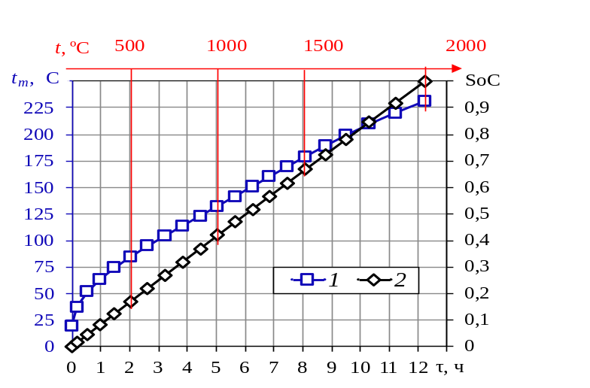
Разработка методики нагрева TES
4
Рисунок. 6 – Аккумулирование тепловой энергии E и тепловые потери Q в разработанном накопителе в зависимости от времени нагрева τ с указанием температуры теплоаккумулятора t для различных режимов
Рисунок 7 - Изменение температуры наружной стенки второго теплоизоляционного слоя t_{m} и состояния заряда теплового накопителя энергии SoC от времени нагрева τ с указанием температуры теплоаккумулятора t для различных стационарных режимов
Рисунок 5 – Упрощенная схема циклически

Slide 6
Технологические риски
5
Вероятность потерь в результате повышенных по сравнению с предварительными оценками текущих издержек (затрат на доработку аппарата);
Вероятность быстрого воспроизведения достижений новатора конкурентами либо разработка ими более эффективного новшества.

Slide 7



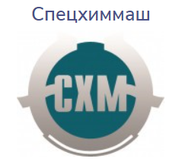
Потенциальные заказчики
6
Энергетические предприятия
Нефтехимические предприятия
Металлургические предприятия
Пищевые предприятия

Slide 8
Бизнес модель стартап-проекта
7
1
Технологический аудит объекта
Сотрудники проекта выезжают на объект
2
Разработка ПО инженерной методики для конкретного объекта
Инженеры-программисты проекты создают ПО под объект
3
Создание и компоновка теплового накопителя энергиии его установка
Инженеры-конструктора проекта собирают тепловой накопитель энергии

Slide 9
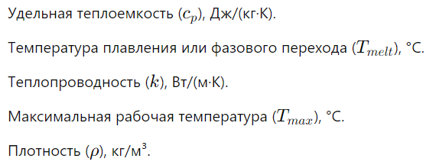
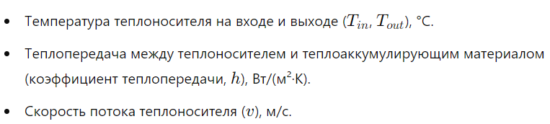
Обоснование соответствия идеи технологическому направлению
8
Разработка аппарата позволит аккумулировать избыточную электроэнергию в периоды профицита, преобразовывая её в тепло, и эффективно использовать накопленную энергию в периоды дефицита, что повысит стабильность и устойчивость энергосистемы, основанной на альтернативных источниках.
Основные параметры:

Slide 10
Порядок и структура финансирования
9
Объем финансового обеспечения² | 2 млн. рублей
Предполагаемые источники финансирования | 1. Студенческий стартап – до 1 млн. руб. 2. Заинтересованные предприятия – до 20 млрд. рублей.
Оценка потенциала «рынка» и рентабельности проекта³ | Согласно отчетам Международного агентства по возобновляемым источникам энергии (IRENA), к 2050 году ожидается увеличение доли возобновляемых источников до 70–85% в мировом энергобалансе. Это требует решений для аккумулирования избыточной энергии и её эффективного использования.

Slide 11
Календарный план стартап-проекта
10
Название этапа календарного плана | Длительность этапа, мес | Стоимость, руб.
Литературный и патентный обзор | 1 | 150 000
Теоретические исследования | 1 | 400 000
Экспериментальные и численные исследования | 3 | 200 000
Разработка инженерной методики | 3 | 700 000
Получение патента | 1 | 50 000
 | 1 | 1 300 000
Итого | 9 | 2 800 000
Создание лаборатории

Slide 12
Предполагаемая структура уставного капитала компании
11
Участники
 | Размер доли (руб.) | %
Маркелова Дарья Казачкина Александра Китаева Рената Гарифуллин Ильмир Соловьева Мария Лунев Сергей Маркелов Александр Мугинов Арслан | 400 000 400 000 400 000 400 000 400 000 400 000 400 000 | 12,5 12,5 12,5 12,5 12,5 12,5 12,5
Размер Уставного капитала (УК) | 2 800 000 | 100

